Slide 1
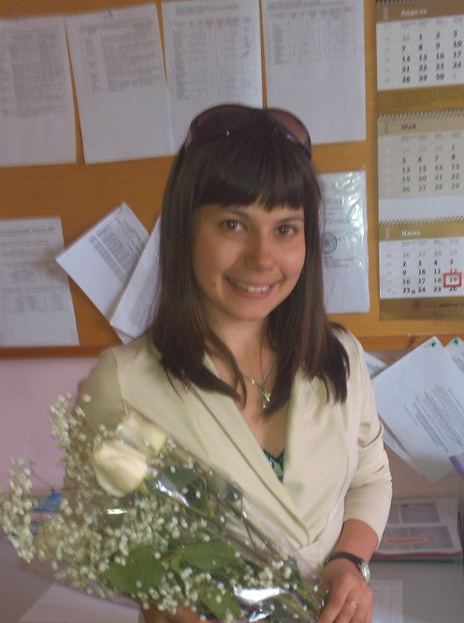
Егорова Ирина Сергеевна
Старший преподаватель кафедры Математики и методики преподавания математики
ФГБОУ «Хакасский государственный университет им. Н.Ф. Катанова»
(г. Абакан)
Стаж работы: 6 лет

Slide 2
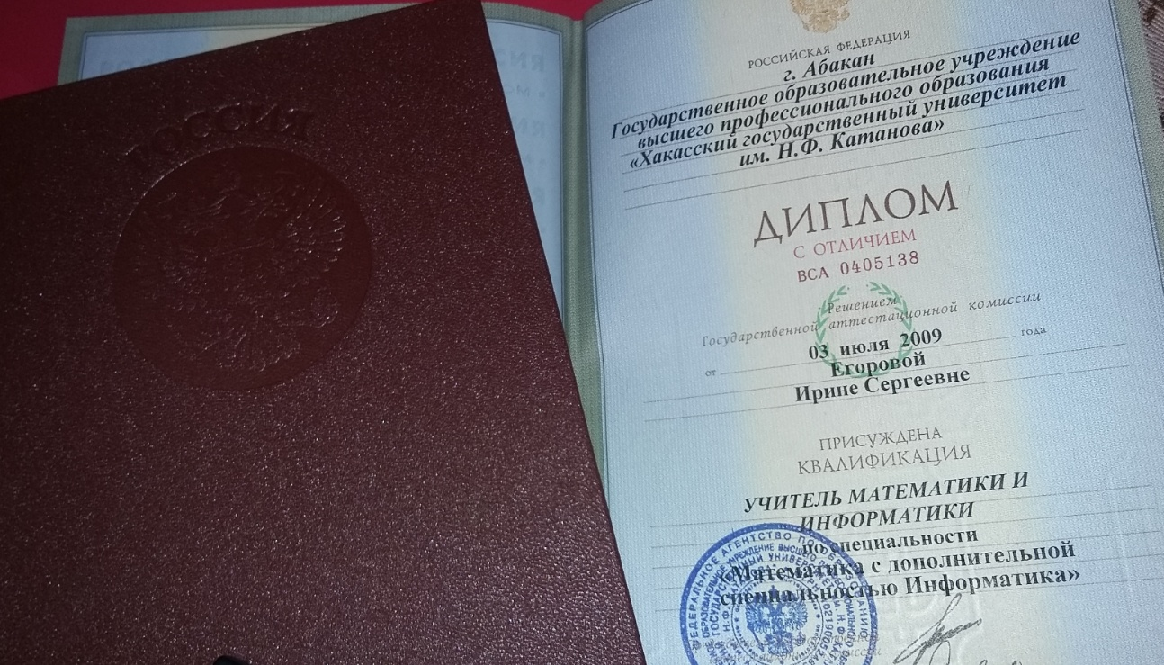
ОБРАЗОВАНИЕ
«Математика» с доп. спец.«Информатика» (2009 г.; ФГБОУ «Хакасский государственный университет им. Н.Ф. Катанова»)

Slide 3
Физико-математическое образование. Магистерская программа. Математическое образование (2011 г.; ФГБОУ «Хакасский государственный университет им. Н.Ф. Катанова»)

Slide 4
аспирантура по специальности 13.00.08 Профессиональное образование (4 курс; ФГБОУ «Хакасский государственный университет им. Н.Ф. Катанова»);

Slide 5
Дважды была включена в сборник «Золотая молодежь» (2009; 2011 гг.)

Slide 6
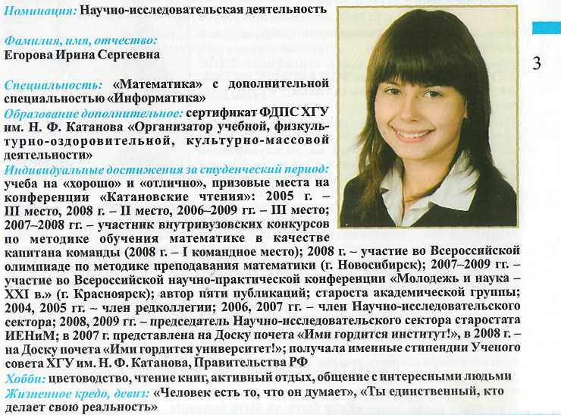
Егорова Ирина Сергеевна

Slide 7
НАУЧНЫЕ ДОСТИЖЕНИЯ
призер конкурса «Молодой исследователь РХ»;
лауреат стипендия Правительства РХ, а так же стипендии
Президента РФ;
обладатель Почетной грамоты ХГУ
участник заявок на участие в конкурсах РФФИ и РГНФ

Slide 8
Участие в международных конференциях, конкурсах и семинарах

Slide 9
Победитель международного конкурса научных и образовательных концепций и разработок «Научные и педагогические достижения 2015»

Slide 10
Международная научно- практическая конференция «Новые подходы изучения психологических и педагогических наук»

Slide 11
Международная заочная научная конференция «Педагогика: традиции и инновации (III)»

Slide 12
Международная научно-практическая конференция «Развитие социально-устойчивой инновационной среды непрерывного педагогического образования»

Slide 13
Международный научно-образовательный форум «Человек, семья и общество: история и перспективы развития»

Slide 14
Значимые публикации (общий перечень включает более 40 публикаций различного уровня)

Slide 15
Учебники и учебно-методические пособия
Теория вероятностей и математическая статистика учебно-методический комплекс по дисциплине: практикум (Абакан: Изд-во ФГБOУ ВПО «Хакасский государственный университет им. Н.Ф. Катанова», 2012.- 122 с.).
Линейная алгебра: учебно-методический комплекс по дисциплине (Абакан: Изд-во ФГБOУ ВПО «Хакасский государственный университет им. Н.Ф. Катанова», 2013.- 58 с.).
Дифференциальные уравнения: учебно-методический комплекс по дисциплине: конспекты лекций (Абакан: Издательство ФГБOУ ВПО «Хакасский государственный университет им. Н.Ф. Катанова», 2013. – 100 с. ).
Методика обучения математике [Текст]: предпрофильная подготовка учащихся
учебно-методический комплекс по дисциплине: учебно-методическое пособие (Абакан: Издательство ФГБOУ ВПО «Хакасский государственный университет им. Н.Ф. Катанова», 2013.- 92 с.) .

Slide 16
Методика обучения математике [Текст]: профильная подготовка учащихся: учебно-методический комплекс по дисциплине: практикум (Абакан: Издательство ФГБОУ ВПО «Хакасский государственный университет им. Н.Ф. Катанова», 2014. – 96 с)
Основы математической обработки информации: практикум (Абакан: Издательство ФГБОУ ВПО «Хакасский государственный университет им. Н.Ф. Катанова», 2015.).
«Методика обучения высшей математике: Ряды»: учебное пособие (Абакан: Издательство ФГБОУ ВПО «Хакасский государственный университет им. Н.Ф. Катанова», 2015).
«Методика преподавания дисциплины «Дискретная математика»» (Verlag, Издатель: LAP LAMBERT Academic Publishing ist ein Imprint der, Германия, 2015).

Slide 17
Публикации в российских журналах из перечня ВАК
Егорова И.С., Михалкина Е.А. Формирование креативной компетенции у бакалавров направления подготовки Педагогическое образование в процессе изучения дисциплины «Основы математической обработки информации» / Вестник Красноярского государственного педагогического университета им. В.П. Астафьева. №1 (27). – Красноярск: «Литера-принт», 2014. – С. 62-66
Егорова И.С., Михалкина Е.А. Модель креативной образовательной среды подготовки бакалавров Педагогического образования / Глобальный научный потенциал. – СПб: Издательский дом «ТМБпринт» - 2014.- №11. – С. 60- 66 (№ 715 Перечня российских рецензируемых научных журналов)
Егорова И.С., Михалкина Е.А. Организация креативной образовательной среды на примере обучения дисциплине «Основы математической обработки информации» / Вестник Томского государственного педагогического университета. – Томск: Издательство ФГБОУ ВПО «Томский государственный педагогический университет» - 2015. - №3. – С. 119- 128 (№ 510 Перечня российских рецензируемых научных журналов)
Егорова И.С., Михалкина Е.А. Роль самостоятельной работы в формировании креативной компетенции бакалавров педагогического образования в процессе изучения дисциплины «Основы математической обработки информации» / Вестник Балтийского федерального университета им. И. Канта. – Калининград: Издательство Балтийский федеральный университет им. Иммануила Канта - 2015. - №. 5. – С. 104—112 (№ 176 Перечня российских рецензируемых научных журналов)

Slide 18
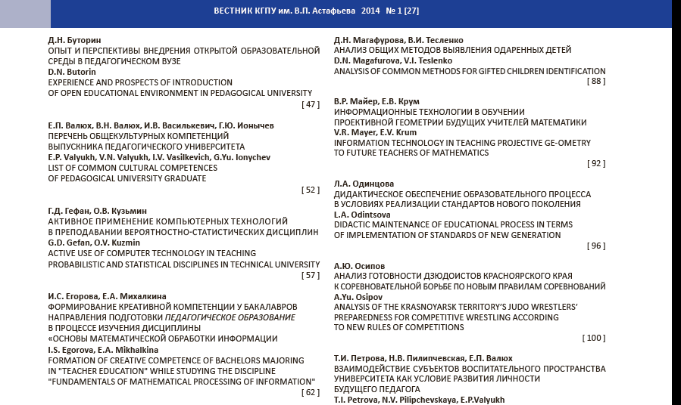

Slide 19
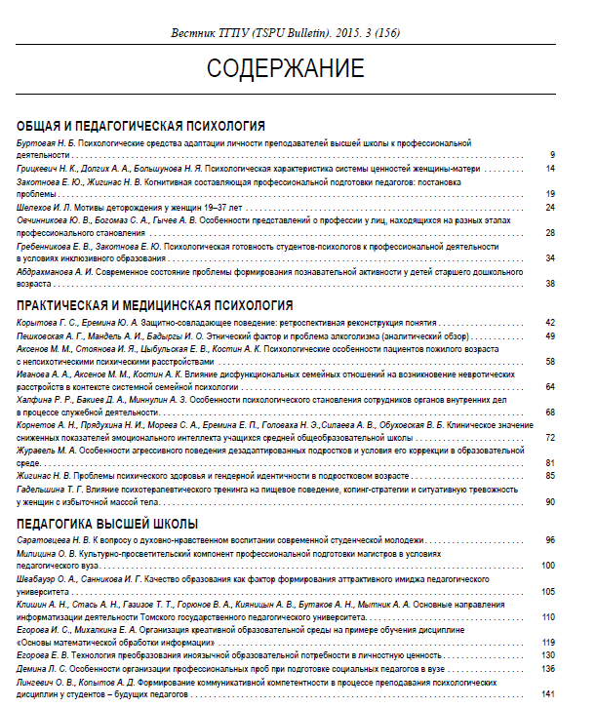

Slide 20
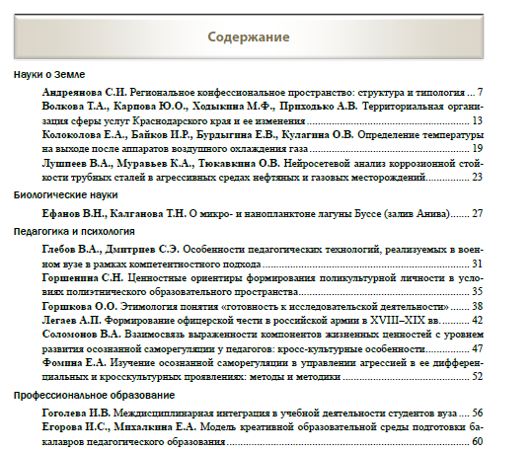

Slide 21
Публикации в зарубежных журналах
Егорова И.С., Михалкина Е.А. Кейс-метод в формировании креативной компетенции бакалавра Педагогического образование в процессе изучения дисциплины «Основы математической обработки информации» / Международный научный журнал «Наука и мир», № 4 (8), Том 3. Импакт-фактор журнала «Наука и мир» - 0,325 (Global Impact Factor 2013, Австралия). – Волгоград: Изд-во «Научное обозрение», 2014. – С. 51-53
Егорова И.С., Михалкина Е.А. Условия развития креативной компетенции магистров педагогического образования в процессе математической подготовки / International scientific periodical journal “The unity of science”. Vol. 1 / publishing office Friedrichstrabe 10 – Vienna – Austria, 2015, pp. 79-82

Slide 22
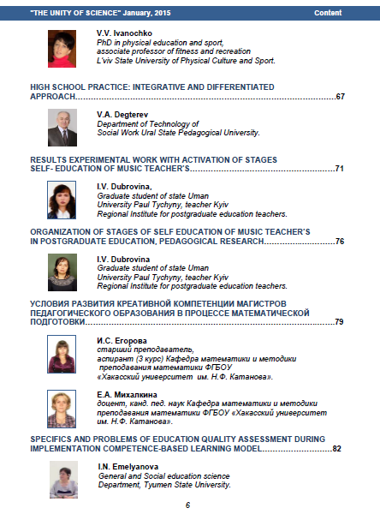

Slide 23
Публикации в сборниках трудов конференций, симпозиумов, семинаров
Егорова И.С., Михалкина Е.А. О преемственности формирования креативной компетенции будущего учителя математики на разных ступенях образовательного процесса / Новые подходы изучения психологических и педагогических наук: XXIII международная конференция для студентов, аспирантов и молодых ученых, г. Москва, 29.11.2014 г. – М: Московский научный центр психологии и педагогики, 2014. – С. 39-42
Егорова И.С., Михалкина Е.А. Об изучении дисциплины «Основы математической обработки информации» студентами направления подготовки Педагогическое образование в условиях креативной образовательной среды / Актуальные проблемы качества математической подготовки школьников и студентов: методологический. теоретический и технологический аспекты: материалы II Всероссийской научно-методической конференции Международного научно-образовательного форума «Человек, семья и общество: история и перспективы развития». Красноярск, 5–6 ноября 2014 г. / отв. ред. М.Б. Шашкина; ред. кол.; Краснояр. гос. пед. ун-т им. В.П. Астафьева. – Красноярск, 2014. С. 31- 36
Егорова И.С., Михалкина Е.А. О реализации концепции математического образования в вузе / Тенденции и перспективы развития математического образования: Материалы XXXIII Международного научного семинара преподавателей математики и информатики университетов и педагогических вузов, посвященного 100-летию ВятГГУ. - Киров: Изд-во ООО «Радуга-ПРЕСС», 2014. – С. 164- 166

Slide 24
Егорова И.С., Михалкина Е.А. О планируемых результатах изучения дисциплины «Основы математической обработки информации» бакалаврами педагогического образования в условиях креативной образовательной среды / Развитие социально-устойчивой инновационной среды непрерывного педагогического образования: сборник материалов II Международной научно-практической конференции (Абакан, ноябрь 2014 г.) / отв. ред. Я.В. Макарчук.- Абакан: Издательство ФГБОУ ВПО «ХГУ им. Н.Ф. Катанова», 2014. – С. 213-215
Егорова И.С. О формировании опыта креативной математической деятельности бакалавра педагогического образования / От поиска – к решению. От опыта – к мастерству: материалы I Всероссийской научно-практической конференции (Абакан, 25 апреля 2014 г.) / науч. ред. Г. А. Минюхина; отв. ред. Л. Т. Балдуева. – Абакан: Издательство ФГБОУ ВПО «Хакасский государственный университет им. Н. Ф. Катанова», 2014. – С. 217 – 219
Бобылева О.В., Егорова И.С. Проблемы преподавания математики у социологов / Современные пути развития науки и образования. Сборник научных трудов по материалам Международной научно-практической конференции, 2015 – Смоленск, С. 52-53

Slide 25
Работа с одаренными детьми

Slide 26
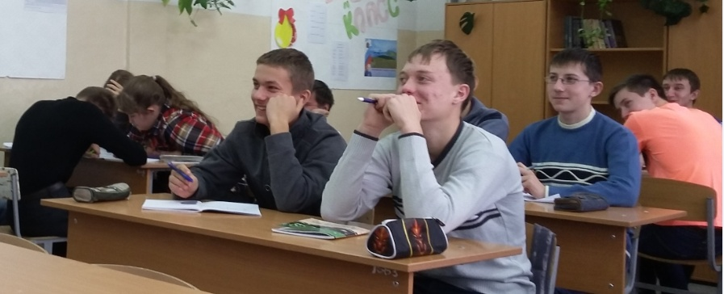

Slide 27
Эксперт предметной комиссии по проверке ЕГЭ по математике

Slide 28
Жизненное кредо: «Хочешь что-то изменить? Начни с себя!»

